Slide 1

京东高危安全漏洞
防护规范V1.0
安全管理部
2015/07
www.jd.com

Slide 2
规范出处
自2014年11月以来正式启用严重、高级漏洞通知处理机制，至2015年7月共主动发现并通告处理严重、高级漏洞129起。在对这些问题进行分类统计分析的基础上结合2014年11月之前的高危漏洞，我们整理出了《京东高危安全漏洞防护规范》，能覆盖目前京东已发生的90%以上的高危安全漏洞类型， 我们希望籍此提高京东研发人员的安全开发意识和能力，规避已发高危安全漏洞的复发机率。

Slide 3
规范分类

Slide 4
目 录
第一章、SQL注入漏洞
第二章、业务逻辑越权漏洞
第三章、用户敏感信息保护类漏洞
第四章、管理配置类漏洞
第五章、登录验证及管理后台类漏洞
第六章、上传及系统命令执行
第七章、市场活动逻辑安全

Slide 5
第一章 SQL注入漏洞
本章内容摘要
1.1、JAVA下常见防止SQL注入漏洞方法
1.1.1、当使用JSP直接操作数据库时，需要使用prepareStatement()方法对SQL语句进行预编译处理
1.1.2、Mybatis框架需要使用预编译方式进行数据库操作，禁止使用$进行字符串拼接；
1.1.3、Hibernate框架需要使用预编译方式进行数据库操作；
1.2、PHP下常见防止SQL注入漏洞方法
1.2.1、当使用PHP进行数据库操作时，需要对传入的SQL语句（及相关的参数）进行对应的过滤和转义，也可以使用原生扩展中定义的预编译方法；
1.2.2 、当使用PHP进行模糊查询时，查询语句中的占位符%应当是占据整个值的位置
1.3、 C++防止SQL注入问题：
1.3.1 、使用自定义的过滤函数来防御SQL注入，针对单引号、双引号、转义符（\）等特殊字符使用斜杠进行转义，针对不常使用的union等特殊语意字符串进行过滤。
1.3.2、当使用C++进行MYSQL操作时，应调用prepareStatement()方法进行编译：、
1.4 C#防止SQL注入问题：
1.4.1、使用自定义的过滤函数来防御SQL注入，针对单引号、双引号、转义符（\）等特殊字符使用斜杠进行转义，针对不常使用的union等特殊语意字符串进行过滤。
1.4.2、当使用C#进行MYSQL操作时，应调用OdbcCommand 中的OdbcParameter标准化格式进行预编译
1.5、当使用非上述语言或框架进行数据库操作时，各框架及语言基本都提供了预编译的方法，需要使用对应的方法进行数据库操作；当框架或语言中无预编译方法，需要手工对用户的输入进行转义或过滤；

Slide 6
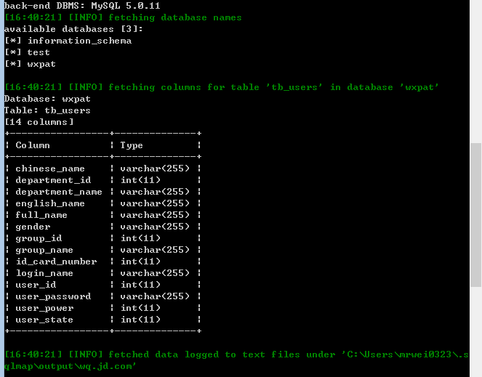
第一章 SQL注入漏洞
用户可控数据未经正确处理带入SQL查询语句中，导致SQL注入漏洞产生，攻击者借助此漏洞可以直接获取当前数据库操作权限，进行相应的脱库、越权获得系统权限、注入Shell等危险操作。
如《【严重漏洞通知-20150525】京东微店SQL注入》中，微店获取模块信息接口：
http://wq.jd.com/wdpat/inc/hander.php?act=getModByCategory&category=1
category参数存在sql注入，开发人员在db查询时将category参数直接拼接到sql语句中，且未做任何安全处理，导致SQL注入发生，攻击者可以通过sqlmap等注入工具轻松下载对应的数据库，如下图所示：

Slide 7


第一章 SQL注入漏洞
汇总京东商城历史SQL注入漏洞产生原因，总结出在常见数据库框架应该使用预编译的操作方法处理参数，禁止直接拼接SQL进行DB操作，在不同的环境可以有以下具体的操作：
1.1、JAVA下常见防止SQL注入漏洞方法
1.1.1、当使用JSP直接操作数据库时，需要使用prepareStatement()方法对SQL语句进行预编译处理
在使用时，分正常查询和模糊查询，样例如下：
正常查询：
模糊查询：
------------------------------------------------------------------------------------------------------------------------
在java中通过框架去操作数据库时，京东常用的框架是mybatis和hibernate，下面我们说明在这两种情况下如何防御SQL注入：

Slide 8
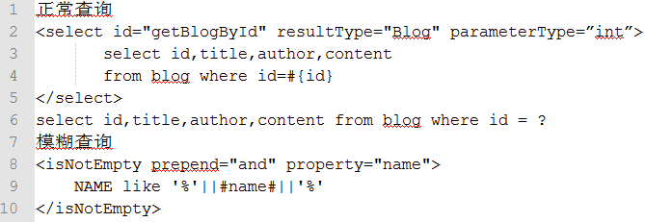

第一章 SQL注入漏洞
1.1.2、Mybatis框架需要使用预编译方式进行数据库操作，禁止使用$进行字符串拼接；
也会分为正常查询和模糊查询两种情况：
1.1.3、Hibernate框架需要使用预编译方式进行数据库操作；
在hibernate中通过以下四种方法实现了预编译操作：
A、 按参数名称绑定： 在HQL语句中定义命名参数要用”:”开头并使用以下的方式处理：

Slide 9

第一章 SQL注入漏洞
B、 按参数位置绑定：
在HQL查询语句中用”?”来定义参数位置，并使用以下的方式处理：
C、 setParameter()方法：
在Hibernate的HQL查询中可以通过setParameter()方法绑定任意类型的参数，可以达到与上面的两种方法同样的效果：
D、 setProperties()方法：
在Hibernate的HQL查询中也可以使用setProperties()方法将命名参数与一个对象的属性值绑定在一起，来达到同样效果：
上述四种方法可以结合具体的场景进行使用，可以达到同样的预编译效果。
-------------------------------------------------------------------------------------------------------------------------

Slide 10

第一章 SQL注入漏洞
1.2、PHP下常见防止SQL注入漏洞方法
1.2.1、当使用PHP进行数据库操作时，需要对传入的SQL语句（及相关的参数）进行对应的过滤和转义，也可以使用原生扩展中定义的预编译方法：
A、使用自定义的过滤函数来防御SQL注入，针对单引号、双引号、转义符（\）等特殊字符使用斜杠进行转义，针对不常使用的union等特殊语意字符串进行过滤。
B、当使用php原生扩展进行SQL操作时，应调用prepare()方法进行预编译：
1.2.2 、当使用PHP进行模糊查询时，查询语句中的占位符%应当是占据整个值的位置
-------------------------------------------------------------------------------------------------------------------------

Slide 11
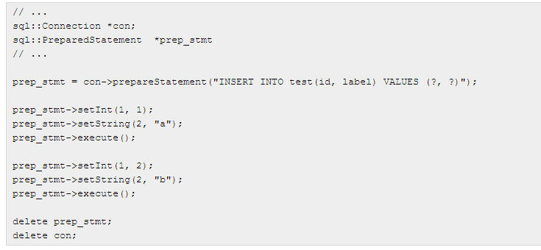
第一章 SQL注入漏洞
1.3 C++防止SQL注入问题：
1.3.1 、使用自定义的过滤函数来防御SQL注入，针对单引号、双引号、转义符（\）等特殊字符使用斜杠进行转义，针对不常使用的union等特殊语意字符串进行过滤。
1.3.2、当使用C++进行MYSQL操作时，应调用prepareStatement()方法进行编译：

Slide 12
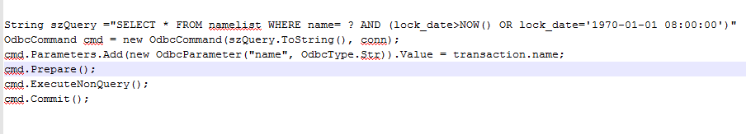
第一章 SQL注入漏洞
1.4 C#防止SQL注入问题：
1.4.1、使用自定义的过滤函数来防御SQL注入，针对单引号、双引号、转义符（\）等特殊字符使用斜杠进行转义，针对不常使用的union等特殊语意字符串进行过滤。
1.4.2、当使用C#进行MYSQL操作时，应调用OdbcCommand 中的OdbcParameter标准化格式进行预编译
--------------------------------------------------------------------------------------------------------------------
1.5、当使用非上述语言或框架进行数据库操作时，各框架及语言基本都提供了预编译的方法，需要使用对应的方法进行数据库操作；当框架或语言中无预编译方法，需要手工对用户的输入进行转义或过滤。
-------------------------------------------------------------------------------------------------------------------

Slide 13
第二章 业务逻辑越权漏洞
本章内容摘要
2.1、业务水平越权
2.1.1、用户对订单、收货地址等敏感信息操作时一定要根据角色关系进行权限验证。
2.1.2、对用户进行操作时切勿依赖前端传递的用户PIN，用户ID判定用户身份
2.2、业务垂直越权
2.2.1、当开发过程中，需要对角色权限做清晰的限制，防止角色权限被恶意扩大。
2.3、逻辑设计缺陷
2.2.1、当开发过程中，对涉及金额优惠等复杂交易问题需要明确处理流程，防止因流程问题导致产生交易漏洞。

Slide 14
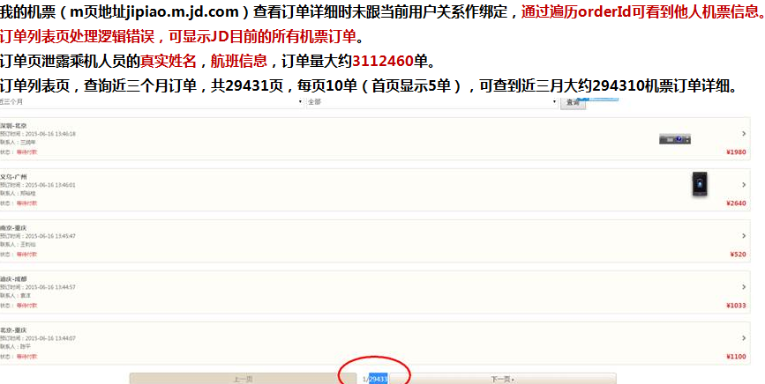
第二章 业务逻辑越权漏洞
业务逻辑越权是指开发人员在实现业务逻辑的过程中，没有清晰的限制本业务逻辑的访问权限，导致恶意访问可以超越本身的权限进行执行。例如用户A可以通过传参遍历用户B、C、D甚至所有用户的订单信息。
业务逻辑越权分为水平越权和垂直越权两种类型。
2.1、业务水平越权
用户与服务端交互操作时，由于服务端对当前操作用户身份验证不健全，导致此用户可控他人数据，造成水平越权漏洞的产生。
例如：在《严重漏洞通知-20150616 -jipiao.m.jd.com可遍历所有JD机票订单》存在遍历orderId可遍历查看其他用户订单的漏洞
http://jipaio.m.jd.com/airline/orderDeatil.action?order=订单号

Slide 15
第二章 业务逻辑越权漏洞
2.1.1、用户对订单、收货地址等敏感信息操作时一定要根据角色关系进行权限验证。
如上述机票订单遍历案例，需要验证当前登录用户是否拥有此orderId的查看权限。
目前越权事件频发，越权的对象主要一大类集中在orderId越权、addressId越权此类的订单数据越权，越权的操作方式
则涵盖对订单数据的增改查删操作。
对于此类数据操作需严格验证操作数据时的用户是否具有操作的权限，防止越权事故重发。
高危漏洞中常发生的越权数据结构，如下图所示，请对以下用户敏感数据操作时务必验证操作者的权限。
2.1.2、对用户进行操作时切勿依赖前端传递的用户PIN，用户ID判定用户身份
在《【高级漏洞通知-20160113】京东到家越权查看任意用户收货地址(收货人姓名,收货地址，打码手机号,收货人邮箱)》中，研发通过COOKIE跟GET参数中用户的Pin值判断用户的身份，当修改Pin值为他人时可以获取他人的收货地址数据，造成极大的安全风险。
用户订单 | 用户收货地址 | 用户手机号
用户身份证号 | 用户银行卡信息 | 配送信息
用户邮箱 | 商家订单 | 用户pin
金融理财信息 | 用户财产信息 | 系统后台权限

Slide 16
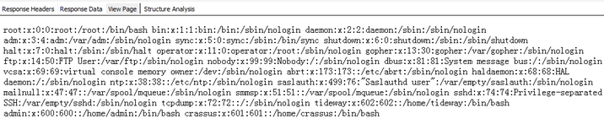
第二章 业务逻辑越权漏洞
存在漏洞的接口为 http://pdj.jd.com/client?functionId=addresspdj%2FgetJDAddressList&body=%7B%22pin
%22jd_78f6ba1af8a88%22%7D&appVersion=2.0.0&rand=1452608250360,在接口中传递用户的Pin值，导致越权。
此类传递用户的Pin值，用户ID值的越权漏洞在整体的安全漏洞中属多发、频发漏洞，禁止从研发从Header头、GET参数、POST参数、COOKIE参数中取用用户Pin、用户ID并且不进行安全验证。
在业务水平权限漏洞处理中，ID非连续性遍历造成检查的困难，在测试中应加大遍历区间防止漏洞的漏检等等。
安全的会话操作应当从系统的会话中心获取，用户会话字段从统一登陆入口获得，非客户端伪造。
2.2、业务垂直越权
垂直越权与水平越权类似，主要区别在于角色权限功能的扩大，而不是角色本身的变换。
例如：在《严重漏洞通知-20141210-京东Jshop微分享项目主机读取系统任意文件》中，
上面定义了getImgCode.html来实现对图片的访问，图片目录通过imgUrl来指定，本身该功能是对图片的访问加载，但是可以恶意指定本地目录和文件，相关功能并没有严格进行权限限制。

Slide 17
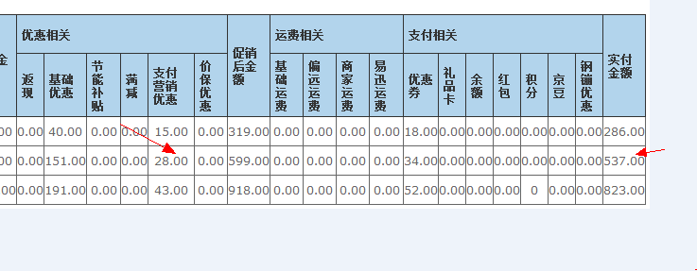
第二章 业务逻辑越权漏洞
2.2.1、当开发过程中，需要对角色权限做清晰的限制，防止角色权限被恶意扩大
如上述案例中，需要对imgUrl传入的参数进行严格的功能权限限制。
--------------------------------------------------------------------------------------------------------------------------
2.3、逻辑设计缺陷
使用京东白条优惠卷购买多个商品，并还完白条金额后在对其中的部分商品进行退款操作，会导致将退款商品金额+退款商品白条优惠金额一同返回给了用户，导致用户账户多到账了现金。
举例:
A用户使用白条额度+白条优惠卷（支付营销优惠）购买了二件商品，总计823块钱，A用户还钱给白条823元，随后进行退款操作，将第二件价值537元的商品进行退款(如下图)，实际应退537元，但返回到用户银行卡中为565元，返回金额中多还了支付营销优惠金额(28元)。
规范参考：
安全知识库《水平权限控制不严导致越权操作他人订单》 http://study.jd.com/?p=28673
京东安全开发规范《权限控制安全规范》 http://cf.jd.com/pages/viewpage.action?pageId=46344761#id-京东安全开发规范-_Toc407635011

Slide 18
第三章 用户敏感信息保护类漏洞
本章内容摘要
3.1、用户密码类敏感信息需要使用安全的存储方式
3.1.1、用户密码类敏感信息在数据库存储中需要使用带有随机盐的类MD5（SHA）加密算法。
3.1.2、用户密码类敏感信息禁止以任何形式（包括加密）存储在客户端中。
3.1.3、在用户敏感信息使用过程中，禁止业务系统以任何形式进行转存。
3.2、用户敏感信息需要使用安全的传输方式
3.2.1、类似商城业务在登录、注册（涉及用户密码输入）时需要使用HTTPS对用户请求进行加密。
3.2.2、禁止在业务系统使用或交互数据时，将用户敏感信息以不同形式（JSONP、直接输出到页面、直接输出到web日志文件等）输出到任何互联网可公开访问的位置，应该使用更安全的加密传输方式。
3.2.3、非京东平台系统需要调用京东内部服务获取用户敏感信息数据时，需要通过京东开放服务平台（JOS）行对接。
3.3、用户的敏感信息需要使用安全的展现方式
3.3.1、用户敏感信息在页面或其他公开位置展现时，需要进行打码处理

Slide 19
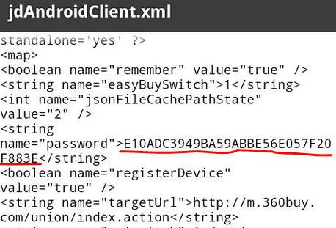
第三章 用户敏感信息保护类漏洞
本章中所提及的用户敏感信息是指类似用户密码、手机号、身份证号、用户cookie中鉴权字段（例如ceshi3）、银行卡号、订单（包括物流单据）详情、公司财务数据等具备相同级别敏感程度的隐私数据。
3.1、用户密码类敏感信息需要使用安全的存储方式
3.1.1、用户密码类敏感信息在数据库存储中需要使用带有随机盐的类MD5（SHA）加密算法。
在多起互联网黑客攻击事件中，数据库泄漏造成的影响最为严重（例如CSDN事件），此类安全事件一旦发生，用户密码类敏感信息在数据库中的存储方式就成为了最后一到安全防线，所以此类信息存储时，要使用带有随机盐的加密算法。
--------------------------------------------------------------------------------------------------------------------------
3.1.2、用户密码类敏感信息禁止以任何形式（包括加密）存储在客户端中
如乌云《WooYun-2012-05109》漏洞，京东app客户端安卓版，用户密码MD5存储于配置文件内，导致密码存储的安全风险，相关漏洞截图如下：

Slide 20
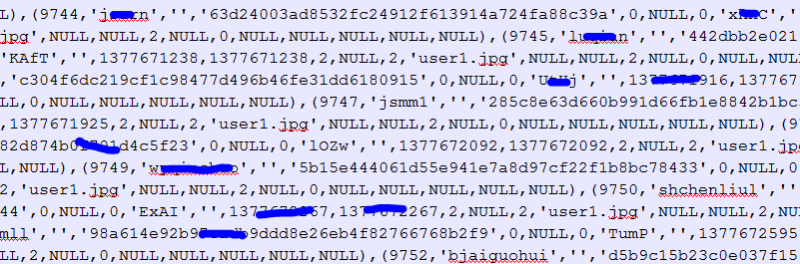
第三章 用户敏感信息保护类漏洞
3.1.3、在用户敏感信息使用过程中，禁止业务系统以任何形式进行转存。
京东业务系统在使用用户敏感信息的过程中，处于各种原因可能会私自存储用户敏感数据，此数据的私自存储，会给用户敏感信息带来更多的安全风险
例如：2014年6月11京东视频（v.jd.com）上传漏洞导致数据库泄漏，数据库中私自存储京东erp帐号和MD5加密的密码，导致了严重的后果，相关截图如下：
通过上图可以看出，数据库中私自保存了erp帐号和加密后的密码，造成了更大的敏感信息泄漏影响。

Slide 21
第三章 用户敏感信息保护类漏洞
3.2、用户敏感信息需要使用安全的传输方式
3.2.1、类似商城业务在登录、注册（涉及用户密码输入）时需要使用HTTPS对用户请求进行加密传输。
京东商城用户在登录、注册时，会将自身的敏感信息传输至服务器，在传输的过程中，由于网络环境复杂，存在用户敏感信息泄漏的安全风险，所以此类请求，需要使用HTTPS（安全的HTTP连接）
----------------------------------------------------------------------------------------------------------------------------
3.2.2、禁止在业务系统使用或交互数据时，将用户敏感信息以不同形式（JSONP、直接输出到页面、直接输出到web日志文件等）输出到任何互联网可公开访问的位置，应该使用更安全的加密传输方式。
如《【严重漏洞通知-2014-12-22-px.jd.comJSON泄露用户COOKIE中的ceshi3标识字段》漏洞，已登录的京东用户访问px.jd.com页面某连接，服务器会直接以jsonp形式返回用户身份Cookie：ceshi3的数据，从而绕过域限制和http-only，黑客通过钓鱼或跨站获取用户ceshi3信息可直接登入他人账户。

Slide 22
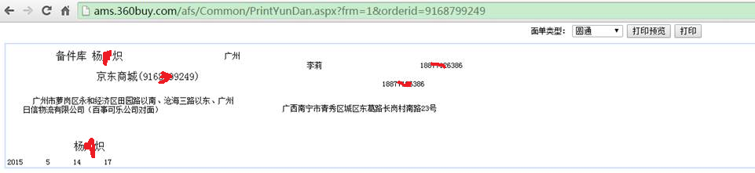
第三章 用户敏感信息保护类漏洞
3.2.3、非京东平台系统需要调用京东内部服务获取用户敏感信息数据时，需要通过京东开放服务平台（JOS）行对接。
相关接入请参考：
京东开放服务介绍 http://jos.jd.com/doc/channel.htm?id=112
京东开放服务内部系统接入指南 http://jpcloud.jd.com/pages/viewpage.action?pageId=753804
----------------------------------------------------------------------------------------------------------------------------
3.3、用户的敏感信息需要使用安全的展现方式
3.3.1、用户敏感信息在页面或其他公开位置展现时，需要进行打码处理
例如：《 【严重漏洞通知-20150514】-运营研发部订单系统遍历任意订单号收件人姓名电话住址》内部ERP订单系统授权缺陷，可致任意ERP用户均有权查看订单列表信息，泄露用户隐私，且用户信息未做防泄漏处理。

Slide 23
第三章 用户敏感信息保护类漏洞
本章规范参考：
安全开发规范《隐私保护安全规范》 http://cf.jd.com/pages/viewpage.action?pageId=46344761#id-京东安全开发规范-_Toc407635019
安全知识库《单一MD5加密最佳实践》 http://study.jd.com/?p=28446
安全知识库《信息泄露总结》 http://study.jd.com/?p=28592#ID0x10

Slide 24
第四章 管理配置类漏洞
本章内容摘要
4.1、京东员工禁止将公司内部代码存放于任何互联网第三方开放平台（如github、oschina、网盘、互联网邮箱等）
4.2、开源软件或框架应使用安全的版本，并进行安全配置
4.2.1、开源软件或框架需要使用安全的版本
4.2.2、开源软件或框架内的管理功能页面或命令行接口禁止对外开放，非线上业务用途禁止对外开放
4.3、线上所有服务器远程管理端口禁止对外开启，对外开启异常端口（非80,443）需经安全部门评估风险
4.4、线上WEB目录下禁止放置与业务无关的不安全文件（测试文件、源码包、源码备份、不可解析的源代码、调试日志、.SVN目录等）
4.5、京东DNS服务配置禁止对外开启区域传送功能
4.6、线上服务器或重要的内网服务器需要使用安全的版本
4.7、线上服务器系统和应用账户应遵循公司关于账户密码方面的安全规定

Slide 25
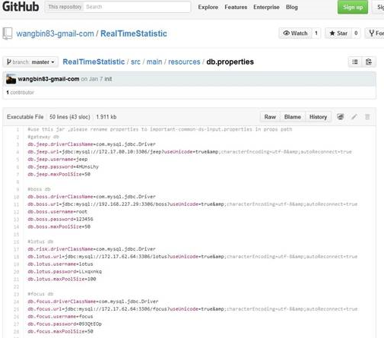
第四章 管理配置类漏洞
本章主要包含了员工个人工作信息安全管理、网络与服务器配置安全、密码方面安全以及一些特殊环境的安全注意事项。
-------------------------------------------------------------------------------------------------------------------------------
4.1、京东员工禁止将公司内部代码存放于任何互联网第三方开放平台（如github、oschina、网盘、互联网邮箱等）
在京东发生的安全漏洞中，部分安全漏洞为非技术性安全问题所导致，其中由于员工安全意识薄弱也引发了较多的严重安全问题，其中包括源代码泄漏、邮箱帐号密码泄漏等。
例如《【严重漏洞通知-20150402】Github泄露网银系统敏感信息》网银同事私自上传内部代码到github上泄露内网ip数据库账户密码，以下为此漏洞的截图：

Slide 26
第四章 管理配置类漏洞
4.2、开源软件或框架应使用安全的版本，并进行安全配置
京东应用系统中，存在较大量的开源框架和软件的使用，在这些软件的部分版本中存在着安全漏洞，所以使用此类框架或软件需要严格遵守以下安全版本
4.2.1、开源软件或框架需要使用安全的版本
应用 | 安全版本（>=） | 补充说明
Strut2 | 2.3.16.3 | 必须添加补丁，补丁名称
Spring | 3.0.6
CXF | 2.7.8、3.0.1 | 两个分支的稳定版本
ElasticSearch | 1.5.2、1.4.5 | 两个分支的稳定版本
Tomcat6 | 6.0.33
Tomcat7 | 7.0.52
Commons-FileUpload | 1.3.1
OpenSSL | 1.0.1g
zabbix | 2.4.6rc1
PHP | 5.4.41、5.5.25、5.6.9 | php发布的安全版本
Resin | 全版本
Nginx | 1.4.4、1.5.7 | 两个分支的稳定版本
Mybatis | 全版本
Hibernate | 全版本
Apache | 2.4.10、2.2.29 | 两个分支的稳定版本
solr | 4.4
springmvc | 3.2.9、4.0.5 | 两个分支的稳定版本
Weblogic | 12.2.1 | 12.2.1以上稳定版本

Slide 27
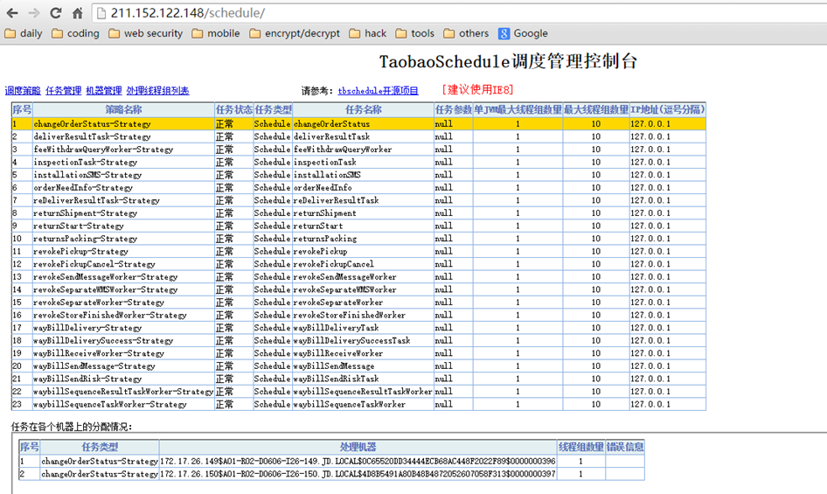
第四章 管理配置类漏洞
4.2.2、开源软件或框架内的管理功能页面或命令行接口禁止对外开放，非线上业务用途禁止对外开放
京东商城管理后台相关规范连接：
http://cf.jd.com/pages/viewpage.action?pageId=48402337
案例分析：《【严重漏洞通知-20150108】审批流系统管理后台未授权访问》，审批流系统管理后台对外，通过http://211.152.122.148/schedule/可直接通过互联网访问调度管理控制台，不需要任何授权；其中包括大量调度策略、调度任务、机器、线程信息，可进行任意修改；

Slide 28
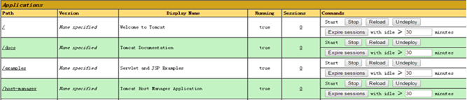
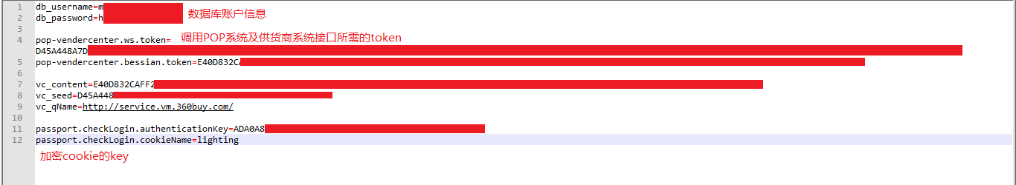
第四章 服务类漏洞防护
4.3、线上所有服务器远程管理端口禁止对外开启，对外开启异常端口（非80,443）需经安全部门评估风险
案例如：《【严重漏洞通知-20150112】京东某ip外网88端口tomcat弱口令，可以上传木马获取服务器操作权限》当外网用户访问http://111.202.36.11:88/链接，可从公网访问到tomcat管理端，并可上传木马对服务器进行控制。
--------------------------------------------------------------------------------------------------------------
4.4、线上WEB目录下禁止放置与业务无关的不安全文件（测试文件、源码包、源码备份、不可解析的源代码、调试日志、.SVN目录等）
案例如：《【严重漏洞通知-20150612】-京东快车源代码泄漏》京东快车系统，上线后人工备份代码，备份文件放置公网可访问目录，导致整站代码备份文件被下载，造成严重的信息泄露。

Slide 29
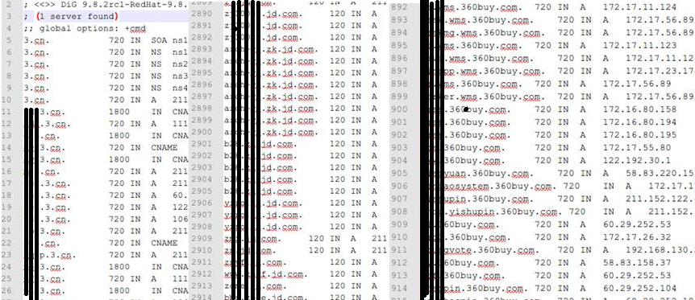
第四章 服务类漏洞防护
4.5、京东DNS服务配置禁止对外开启区域传送功能
DNS区域传送功能多用来在DNS主备冗余中使用，可以传送自己的域（zone）数据库，但由于服务器配置错误，只要客户端发起区域传送请求，便会向客户端提供自身zone数据库的详细信息，导致严重的信息泄漏；
如案例《【高危漏洞通知-20150407】-京东DNS传送域漏洞泄露》，由于管理员配置错误，导致了区域传送漏洞的产生，泄漏了京东的所有域名信息，如下图所示：

Slide 30
第四章 管理配置类漏洞
4.6、线上服务器或重要的内网服务器需要使用安全的版本
京东线上服务器常使用版本如下，对应相关版本已经进行安全测试，不安全的版本不允许使用，相关结果请见下表：
4.7、线上服务器系统和应用账户应遵循公司关于账户密码方面的安全规定
公司范围内的操作系统、数据库、应用系统须启用下列通用密码原则配置（摘自公司SOX法案）：
密码最短长度：8
密码复杂性：数字加字母的组合密码，中间可以插入符号，不能单独使用数字，字母或符号
密码有效期：180日
密码历史记录：5次
密码错误输入锁定功能：20次
系统 | 版本号 | 安全状况
linux | CentOS 5.5 | 可以本地提权（不允许使用）
linux | CentOS 5.6 | 安全（可以使用）
linux | CentOS 6.4 | 安全（可以使用）
linux | CentOS 6.5 | 安全（可以使用）
linux | CentOS 6.6 | 安全（可以使用）
linux | CentOS 7.0 | 安全（可以使用）
window | server 2003，server 2008 | 重要更新MS11-013，MS15-034，保持window安全更新

Slide 31
第四章 管理配置类漏洞
本章规范参考：
安全开发规范 《员工安全意识》 http://cf.jd.com/pages/viewpage.action?pageId=46344761#id-京东安全开发规范-_Toc407635027
安全知识库 《从员工安全意识看安全》 http://study.jd.com/?p=29713
安全开发规范 《框架安全规范》 http://cf.jd.com/pages/viewpage.action?pageId=46344761#id-京东安全开发规范-_Toc407634995
安全知识库 《配置不当之目录遍历》 http://study.jd.com/?p=29549
安全知识库 《OpenSSL HeartBleed漏洞简单分析》 http://study.jd.com/?p=28995

Slide 32
第五章 登录验证及管理后台类漏洞
本章内容摘要
5.1、京东商城外网涉及用户登录及管理后台的线上业务系统应遵循安全的接入方式
5.1.1、涉及京东商城用户的系统（web、app、m端）应统一接入商城登录
5.1.2、外网独立的第三方用户系统应尽可能统一接入商城登录，如确实无法接入必须使用手机验证码或数字证书
5.1.3、涉及erp用户的系统以及纯内网使用的系统（管理后台、内部监控和调试等）未经安全部门审核禁止对外网开放，如需对外开放应满足上面5.1.1和5.1.2两条要求。
5.2、涉及登录、注册的业务系统应遵循安全的管理和验证逻辑
5.2.1、接入商城用户权限的业务系统应使用passport或移动（m端）统一登录所规定的用户权限验证方式
5.2.2、用户注册等业务逻辑需要避免手机号、邮箱遍历
5.2.3、用户安全绑定状态变更（手机、邮箱等）和密码变更（登录密码、支付密码）等重要验证逻辑功能应避免验证绕过问题

Slide 33
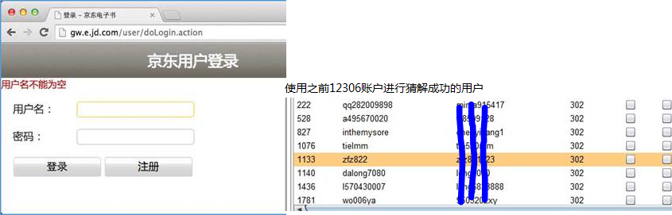
第五章 登录验证及管理后台类漏洞
在京东高危漏洞中，登录验证及管理后台类漏洞占25%，而此类漏洞种类繁多，其中撞库攻击、后台对外、认证绕过、逻辑漏洞等出现频率较高。
5.1、京东商城外网涉及用户登录及管理后台的线上业务系统应遵循安全的接入方式
5.1.1、涉及京东商城用户的系统（web、app、m端）应统一接入商城登录
商城所有系统，以商城用户作为基础身份认证，应统一接入商城登录系统即passport.jd.com相关系统，接入此系统可参考手册连接如下：
http://cf.360buy-develop.com/pages/viewpage.action?pageId=24108454
对于私自开发登录接口可能存在的风险如案例《【严重漏洞通知-20150127-京东电子书登录接口无限制导致撞库成功》京东电子书登录接口没有验证码及其他限制，攻击者可以利用该接口使用互联网上公开的社工库（即其他网站泄露的用户名密码组合）进行登录遍历（撞库攻击），相关截图如下：

Slide 34
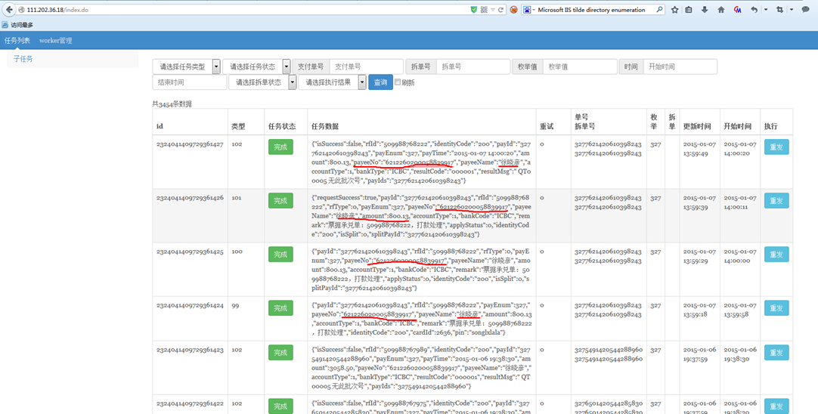
第五章 登录验证及管理后台类漏洞
5.1.2、外网独立的第三方用户系统应尽可能统一接入商城登录，如确实无法接入必须使用手机验证码或数字证书
外网独立登陆的第三方用户系统，此类系统多为京东提供给第三方的管理后台或信息查询平台，安全性需求较高，一旦被撞库破解成功，可能对京东用户隐私造成风险；为了此类系统的登录安全，必须添加登录手机短信认证，或者数字证书签名登录。
-------------------------------------------------------------------------------------------------------------------------
5.1.3、涉及erp用户的系统以及纯内网使用的系统（管理后台、内部监控和调试等）未经安全部门审核禁止对外网开放，如需对外开放应满足上面5.1.1和5.1.2两条要求。
京东商城针对外网erp登录，已经开发出统一登录接口，此接口是通过手机短信方式认证外网erp账户登录，所有公网开放需要erp登录的系统，可联系职能研发部，登录接入此系统，此系统公网网址：
http://auth.erp.jd.com
如案例《【严重漏洞通知-20150107】代付系统管理后台未授权访问》中，网银的代付系统设计用户的银行卡、支付单号等敏感数据应为内部系统，但是该系统部署在外网服务器上，认证被破解后，泄漏敏感信息

Slide 35
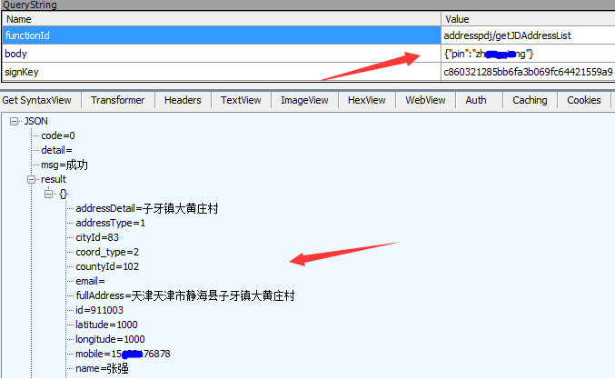
第五章 登录验证及管理后台类漏洞
5.2、涉及登录、注册的业务系统应遵循安全的管理和验证逻辑
5.2.1、接入商城用户权限的业务系统应使用passport或移动（m端）统一登录所规定的用户权限验证方式
京东商城用户登录后，获取用户权限需要从核心加密鉴权cookie中获取，不能使用用户可控信息作为权限鉴别如明文（用户名pin、用户id等）
如案例：《【严重漏洞通知-20150706】-京东到家APP-查看JD收货地址功能存在越权，可根据pin查看任意用户的手机号》京东到家APP查看收货地址接口存在越权漏洞，可直接传递京东用户名来查询京东收货地址，造成用户信息泄漏，截图如下：

Slide 36
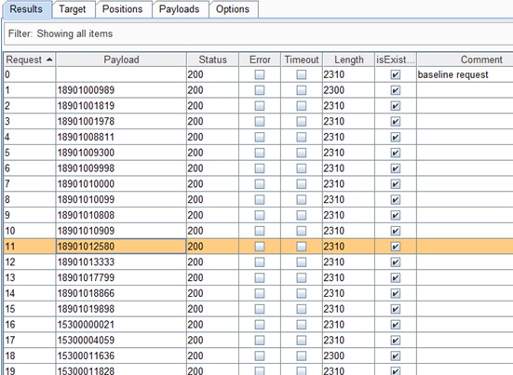
第五章 登录验证及管理后台类漏洞
5.2.2、用户注册等业务逻辑需要避免手机号、邮箱遍历
很多系统为了增加用户体验，在注册时会判断手机、邮箱是否存在，这样便提供了可遍历的接口，造成注册用户信息的泄漏
案例如《【高危漏洞通知-20150713】京东钱包手机注册用户遍历》新用户注册时，检测手机号是否已注册的接口未作限频，导致可遍历已注册京东钱包的手机号

Slide 37
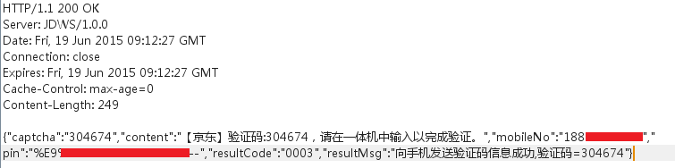
第五章 登录验证及管理后台类漏洞
5.2.3、用户安全绑定状态变更（手机、邮箱等）和密码变更（登录密码、支付密码）等重要验证逻辑功能应避免验证绕过问题
在涉及重要安全逻辑时，如手机号短信注册、手机号短信登陆、找回密码、邮箱验证等功能中，交互请求内直接包含验证码（验证凭证），被攻击者截取，从而失去验证意义。
如《【严重漏洞通知-20150623】-paio.chan.jd.com登录功能存在手机验证码绕过》漏洞中，发送短信的返回包包含6位登录的短信验证码，使用此验证码可直接登录他人账户。
5.2.4、对外系统中对用户设置口令时需要对用户口令做强度校验
用户设置密码时，如用户设置弱口令密码时应给出提示，并强制用户使用强口令规则进行设置密码。

Slide 38
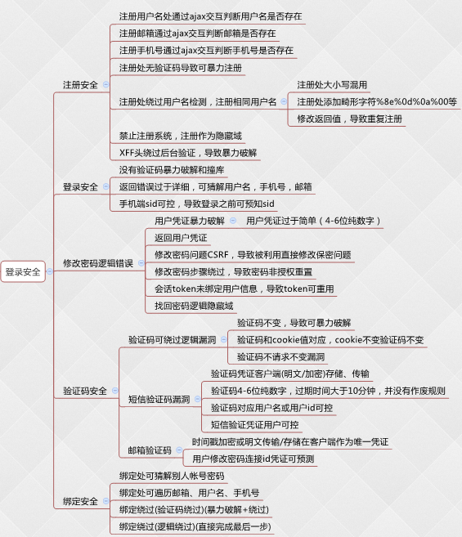
第五章 登录验证及管理后台类漏洞
常见登录漏洞总结图：

Slide 39
第五章 登录验证及管理后台类漏洞
本章规范参考：
安全开发规范 《登陆安全规范》 http://cf.jd.com/pages/viewpage.action?pageId=46344761#id-京东安全开发规范-_Toc407635007
安全知识库 《撞库与黑客攻击知多少》 http://study.jd.com/?p=29621
安全知识库 《验证码那些事》 http://study.jd.com/?p=29689

Slide 40
第六章 上传及系统命令执行
本章内容摘要
6.1、京东系统涉及文件上传功能，需要使用JFS云存储（http://3.cn/storage）所提供的文件上传服务，如确实无法使用，上传功能必须满足以下四点：
定义并检查上传文件扩展名白名单
上传文件名及路径名不可预测
上传文件的目录不能提供程序执行解析
上传文件要进行安全预处理（转码、缩略图、水印等）
6.2、京东线上程序涉及操作系统功能（命令执行、文件目录操作等）函数开发时，需要对传入的参数进行严格限制

Slide 41
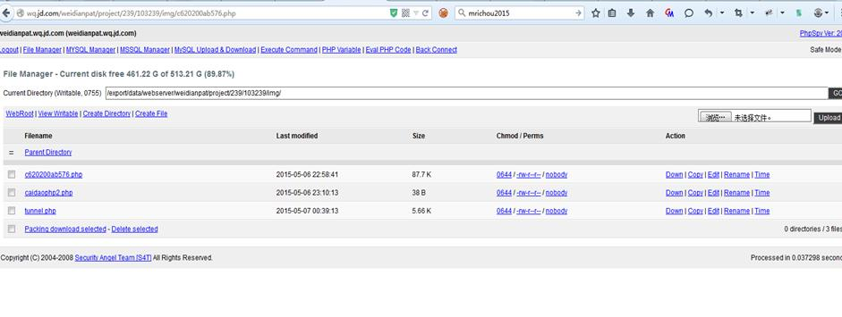
第六章 上传及系统命令执行
6.1、京东系统涉及文件上传功能，需要使用JFS云存储（http://3.cn/storage）所提供的文件上传服务，如确实无法使用，上传功能必须满足以下四点：
定义并检查上传文件扩展名白名单
上传文件名及路径名不可预测
上传文件的目录不能提供程序执行解析
上传文件要进行安全预处理（转码、缩略图、水印等）
在京东历史高危漏洞中如《【严重漏洞通知-20150507】京东微店管理后台任意文件上传可获取webshell》此系统上传文件功能没有接入京东统一上传，自行开发该功能后没有限制上传文件后缀名，导致被上传木马，截图如下：
-------------------------------------------------------------------------------------------------------------------------
6.2、京东线上程序涉及操作系统功能（命令执行、文件目录操作等）函数时，需要对传入的参数进行严格限制

Slide 42
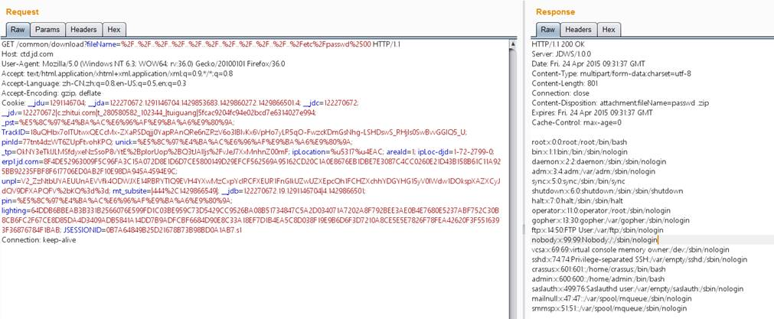
第六章 上传及系统命令执行
例如《【高危漏洞通知-20150424】-京东企业差旅自助平台任意文件读取》漏洞由于系统开发人员对用户可控参数fileName没有做严格的检测，导致可以跨目录访问任意文件，漏洞链接和截图如下：
http://ctd.jd.com/common/download?fileName=
攻击者通过构造download?file=/etc/passwd或者../../../../../../../../../../etc/hosts即可以webserver的身份权限去下载服务器的任意文件。

Slide 43
第六章 上传及系统命令执行
本章规范参考：
安全开发规范《文件上传漏洞》 http://cf.jd.com/pages/viewpage.action?pageId=46344761#id-京东安全开发规范-_Toc407634980
安全开发规范 《任意文件下载漏洞》 http://cf.jd.com/pages/viewpage.action?pageId=46344761#id-京东安全开发规范-_Toc407634985
安全知识库 《SSRF（服务器端请求）漏洞》http://study.jd.com/?p=29565

Slide 44
第七章 市场活动逻辑安全
本章内容摘要
7.1、涉及市场促销活动的摇奖类程序避免将中奖逻辑完全放在客户端，应该将主要中奖逻辑放在服务端
7.2、涉及市场促销活动的程序对用户资格条件审核逻辑应防止绕过等设计缺陷

Slide 45
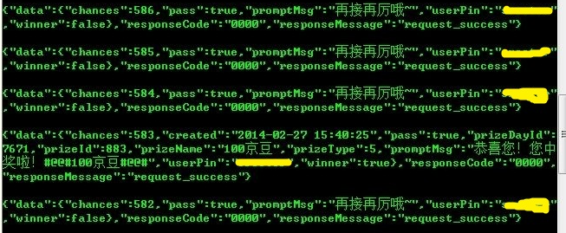
第七章 市场活动逻辑安全
京东历史市场活动，发生过多次逻辑安全问题，此类问题成因主要由于开发者对整体活动逻辑的控制不严谨或对程序逻辑的安全性理解不够所导致。
7.1、涉及市场促销活动的摇奖类程序避免将中奖逻辑完全放在客户端，应该将主要中奖逻辑放在服务端
很多京东市场活动会有抽奖活动，抽奖中会使用到flash，其中部分flash抽奖主要逻辑放到了flash本身，导致客户端通过反编译和数据包修改，控制抽奖结果
如案例：《20140227-FLASH抽奖未做限制导致无限抽奖》当游戏通关可获得抽奖机会，抽奖会与服务器进行交互，直接抓取抽奖数据向服务器发送，即可无限刷奖，漏洞利用截图：

Slide 46
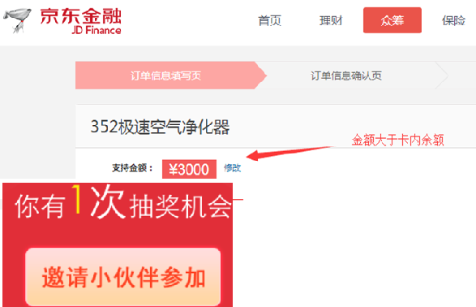
第七章 市场活动逻辑安全
7.2、涉及市场促销活动的程序对用户资格条件审核逻辑应防止绕过等设计缺陷
如案例《 【严重漏洞通知-20150524】京东钱包app618活动存在刷钱风险》用户在众筹无私支持一个项目，填写的金额大于银行卡内余额，会支付不成功，但是会获得一次618抽奖机会，一个账户一天最多可以获得一次机会，活动期间最多5次机会，此逻辑安全问题造成了抽奖的缺陷，如下截图：
本章规范参考：
安全知识库 《FLASH抽奖未做限制导致无限抽奖》http://study.jd.com/?p=28846
安全知识库 《设计缺陷之京东白条变相提现漏洞》http://study.jd.com/?p=29462

Slide 47
THE END
京东商城安全管理部
北京市朝阳区北辰西路8号北辰世纪中心A座6层
6F Building A, North-Star Century Center, 8 Beichen West Street,
Chaoyang District, Beijing 100101
T. 010-5895 1234 F. 010-5895 1234
E. xingming@jd.com www.jd.com

